Slide 2
ЗАРОЖДЕНИЕ НЕРАВЕНСТВА

Slide 3
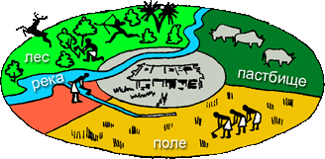
РОДОВАЯ ОБЩИНА
Однако вскоре произошло так называемое первое разделение труда (земледелие отделилось от скотоводства).
Стал появляться ощутимый прибавочный продукт, и родовые общины начали делиться на семьи.
Родовые общины были едиными и сплоченными. Люди трудились сообща. Имущество тоже было общим. Орудия труда, большая хижина рода, земля, скот - были общинной собственностью. Никто не мог самовольно в одиночку распоряжаться собственностью общины.

Slide 4
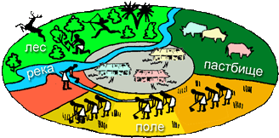
СОСЕДСКАЯ ОБЩИНА
Частная собственность принадлежит одному хозяину. Хозяином был глава семьи. После его смерти эта роль переходила к его старшему сыну.
Каждая семья понимала, что хорошая и сытая жизнь зависит только от трудолюбия членов семьи. Если семья упорно трудилась, весь урожай принадлежал ей. Поэтому люди стремились лучше обрабатывать пашню, заботливее ухаживать за скотом.
Каждая семья теперь трудилась самостоятельно. Общинная собственность разделена на семейные части (частная собственность - от слова "часть"). Вместо одной большой хижины рода каждая семья строит для себя отдельное жилище. Жилье стало частной собственностью. Позднее частной становится и земля.

Slide 5
ЗАРОЖДЕНИЕ НЕРАВЕНСТВА
Постепенно из таких отношений по производству и владению прибавочным продуктом возникло имущественное неравенство.
Вожди и другие категории влиятельных общинников начали требовать приношений себе от рядовых членов.
Для защиты от набегов тех, кто желал завладеть готовым продуктом труда общины - строились укреплённые поселения. Возникли так называемые вождества — прототипы государства, включающие в себя несколько общин, объединенных под постоянной властью племенного вождя.
Племена стали объединяться в союзы племен, которые постепенно стали преобразовываться в народности …
Скорее всего, именно так возникли первые государства в Месопотамии, Древнем Египте и Древней Индии в начале III тыс. до н.э.

Slide 6
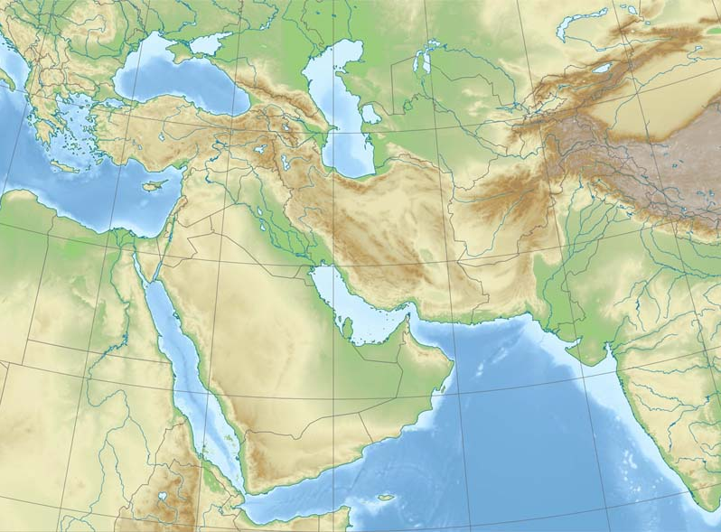
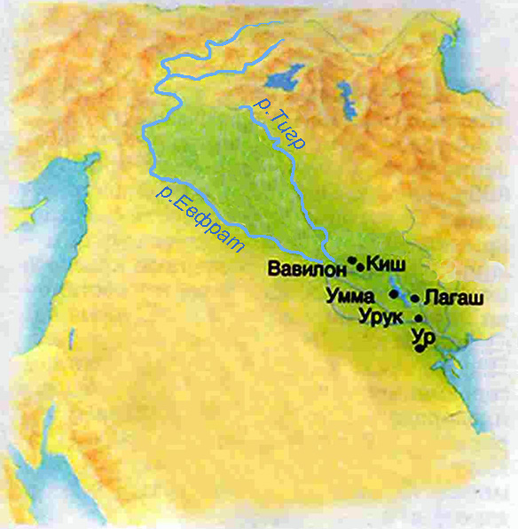
ПЕРВЫЕ ЦИВИЛИЗАЦИИ
АККАД
ШУМЕР

Slide 7
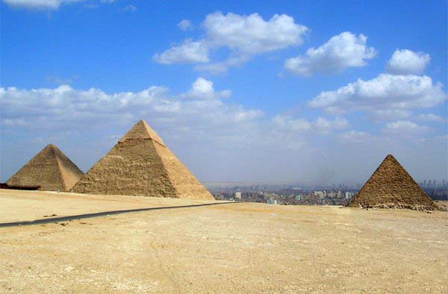

Slide 8
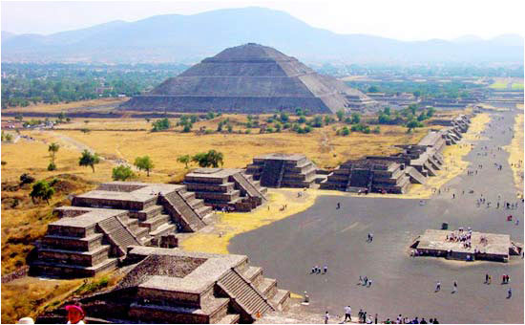

Slide 9
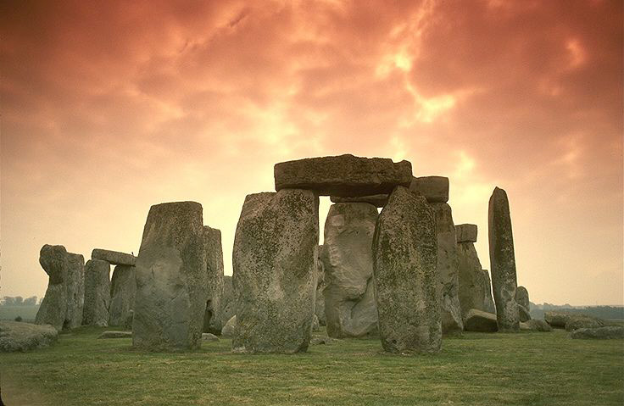

Slide 10
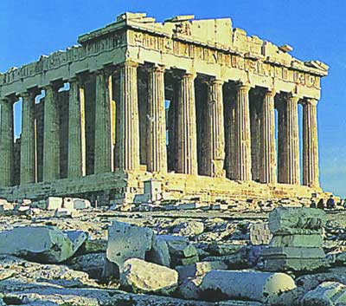

Slide 11
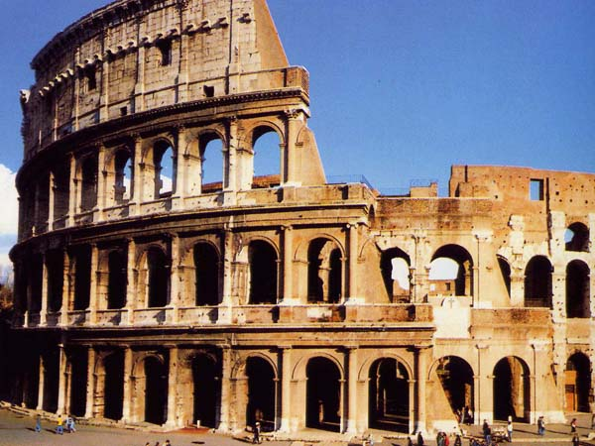

Slide 12
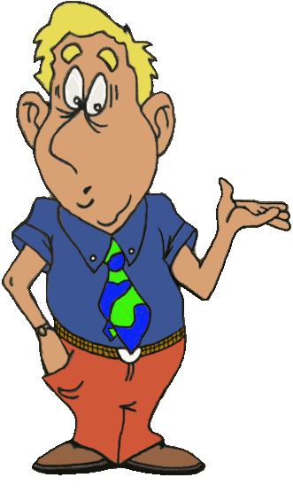
ДОМАШНЕЕ ЗАДАНИЕ
Учебник читать и пересказывать содержание прочитанного.
§ 4 Возникновение земледелия… стр.24 -28. Вопросы стр. 28 (устно)

